Slide 1

校務會議
管理學院業務報告
2026年06月10日

Slide 2


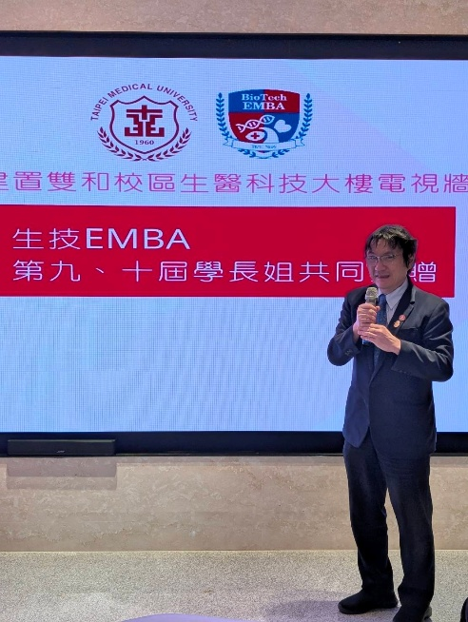

榮譽獲獎
優化本校教學環境
優質教育
教學研究
雙和校區生醫大樓一樓電視牆捐贈(70萬)
生技EMBA第九屆全班共同捐贈10萬元、九屆陳世凱學長10萬元、九屆張小萍學姊10萬元、九屆林志宏學長10萬元、十屆李漢輝學長20萬元、十屆許文南學長2萬元、十屆張家瑜學姊2萬元、十屆康志宏學長2萬元、十屆徐玉芬學姊2萬元、十屆顏之軒學長2萬元。
國際行政
未來重點
重要宣導
115年5月8日於雙和校區生醫大樓一樓舉辦電視牆揭幕儀式，生技EMBA蕭育仁主任帶領學長姐與吳麥斯校長合影留念。

Slide 3

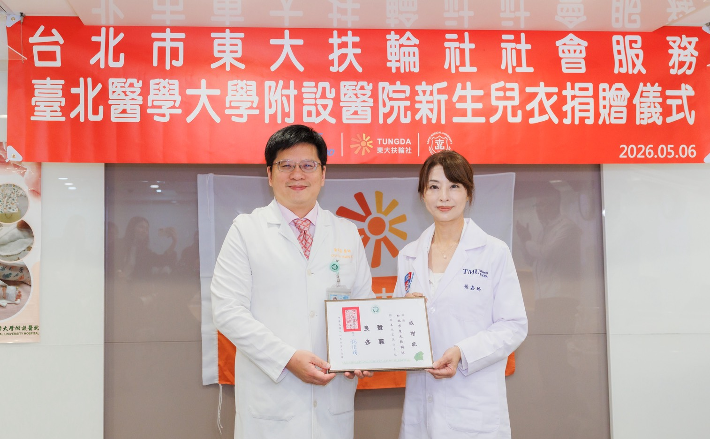
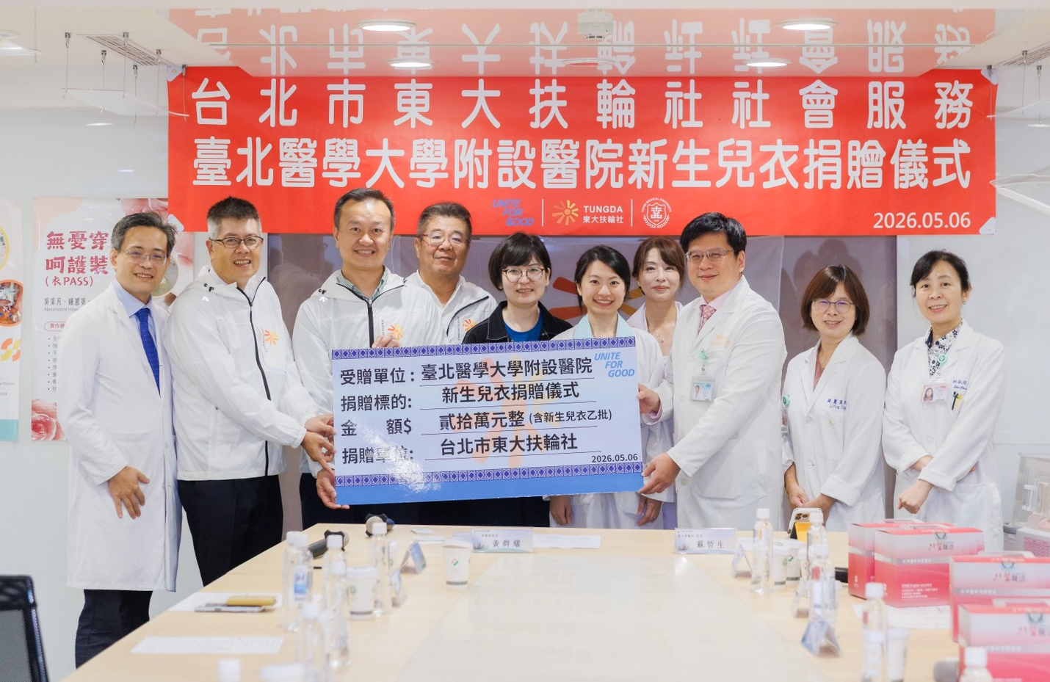
榮譽獲獎
榮譽榜
健康與福祉
優質教育
教學研究
國際行政
感謝11屆張張嘉玲學姐帶領台北市東大扶輪社，捐贈附醫20萬元新生兒衣。
未來重點
重要宣導

Slide 4
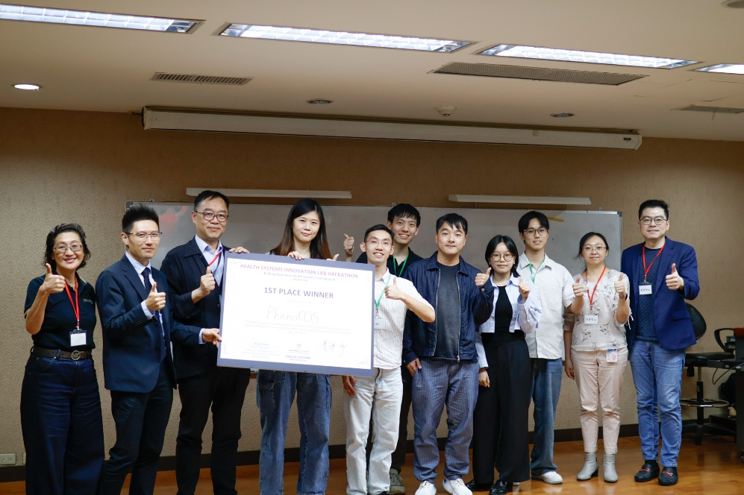
榮譽獲獎
榮譽榜
健康與福祉
優質教育
教學研究
由大數據所許鈺敏同學擔任隊長組成PhenoCDS團隊參加哈佛健康照護黑客松的全球競賽，榮獲台灣站第一名!本屆活動全球共有36個國家參與、超過14,000名申請者報名，台灣站則共有132人報名、31組團隊參賽，在短短兩天內完成創新健康方案的發想與提案。最終選出前兩名優秀隊伍，將代表台灣前往哈佛大學，參與全球培訓計畫，並有機會向國際投資人展示創新成果，為台灣健康科技實力站上國際舞台！
國際行政
未來重點
重要宣導

Slide 5

榮譽獲獎
諮詢顧問
健康與福祉
優質教育
教學研究
徐之昇主任受財團法人醫院評鑑暨醫療品質策進會所聘擔任「人體生物資料庫諮詢小組委員」，任期自民國115年2月25日起至民國115年12月31日止，將與專家夥伴共同參與查核與輔導制度推動，並期望導入國際標準及數據加值觀念，促進人體生物資料庫交流與發展。
國際行政
未來重點
重要宣導

Slide 6

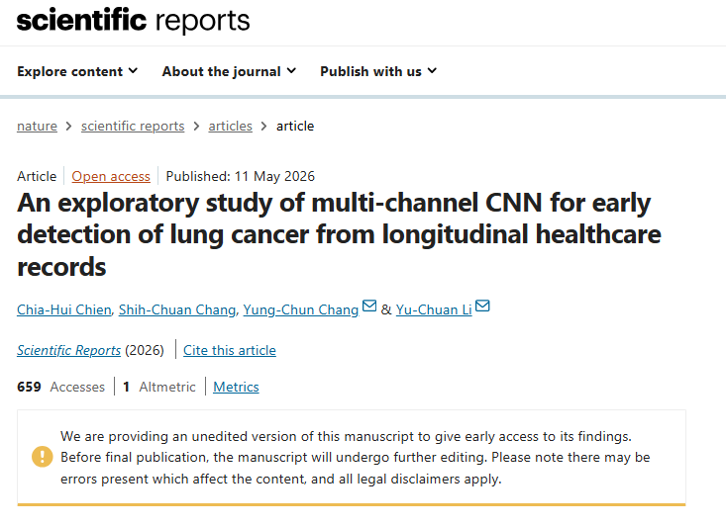
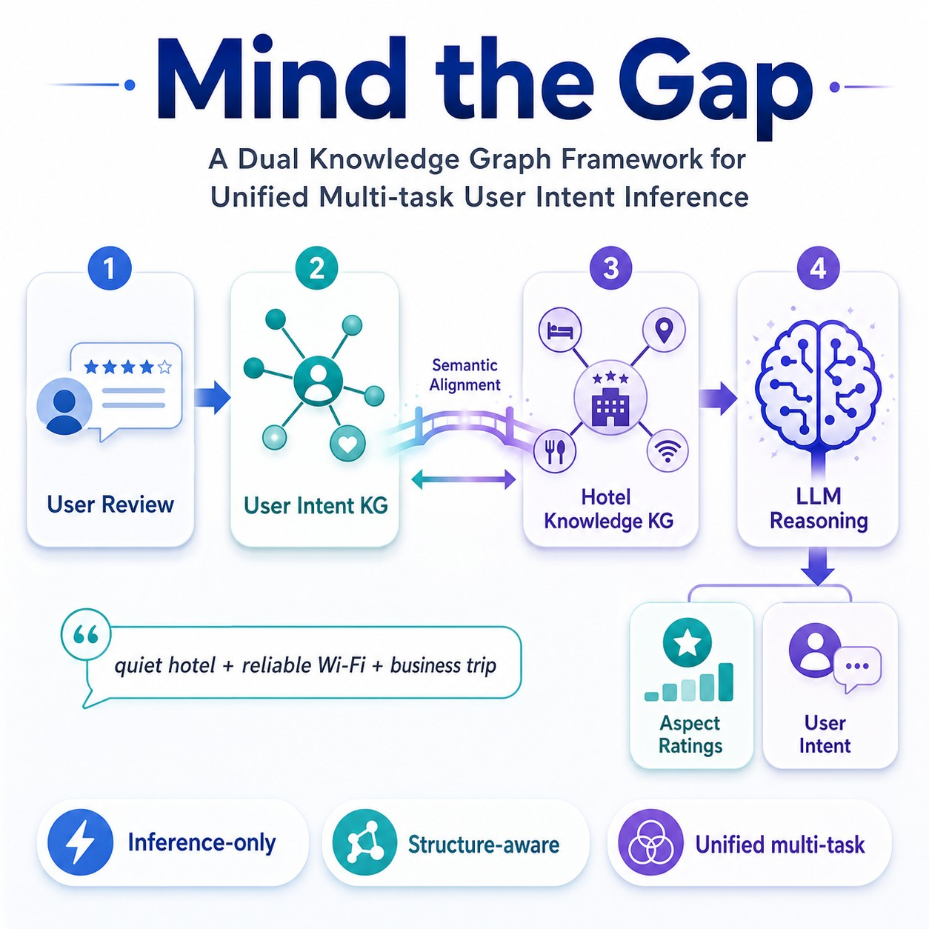
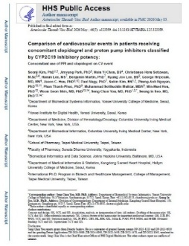

榮譽獲獎
國際學術成果
優質教育
全球夥伴關係
教學研究
內容 | 照片
大數據所張詠淳所長研究發表 利用台灣健保資料庫中三年內的診斷、用藥與醫療處置紀錄，設計多通道CNN模型，提早預測肺癌風險。結果顯示模型精準度高，也具備一定解釋性。 Chia-Hui Chien, Shih-Chuan Chang, Yung-Chun Chang *, and Yu-Chuan Li*, "An Exploratory Study of Multi-Channel CNN for Early Detection of Lung Cancer from Longitudinal Healthcare Records", Scientific Reports, 2026 (IF: 3.9, JCR Q1: 25/136 in MULTIDISCIPLINARY SCIENCES)
大數據所張詠淳所長與國立臺灣大學及University of North Texas合作發表，經資訊管理領域亞太大會接受 此論文以線上飯店評論為研究情境，提出 DKG-MTI 雙知識圖譜多任務推論框架，結合客觀的領域知識與從評論動態建構的使用者意圖圖譜，幫助大型語言模型推論使用者更深層的需求—無論是對寧靜環境、交通便利、商務設施還是親子服務的偏好，都能從字裡行間加以識別。 Tzu-Cheng Peng, Chien Chin Chen, Chih-Hao Ku, and Yung-Chun Chang *, "Mind the Gap: A Dual Knowledge Graph Framework for Unified Multi-task User Intent Inference", PACIS 2026
健康產業數據加值研究中心徐之昇主任團隊OHDSI跨國合作研究成果期刊發表 根據 CYP2C19 抑制效力對同時服用clopidogrel和proton pump inhibitors的患者進行心血管事件比較 Kim, S., Park, J., Chen, H. Y., Setiawan, C. H., Lee, H., Martin, B., Lee, K. J., Hripcsak, G., Hsu, J. C., Nagy, P., Kim, S., Nguyen, P. A., Thanh-Phuc, P., Muhtar, M. S., Hsu, M. H., Shin, W. G., You, S. C., & Seo, S. I. , "Comparison of cardiovascular events in patients receiving concomitant clopidogrel and proton pump inhibitors classified by CYP2C19 inhibitory potency", Arteriosclerosis, Thrombosis, and Vascular Biology 《ATVB》 , 2026 (IF: 7.4, Ranking 8.2%)
國際行政
未來重點
重要宣導

Slide 7
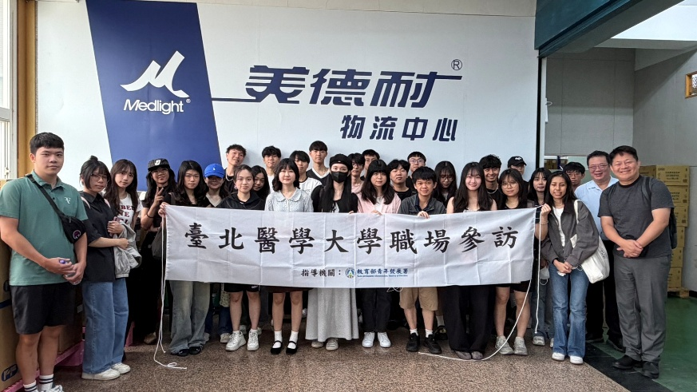
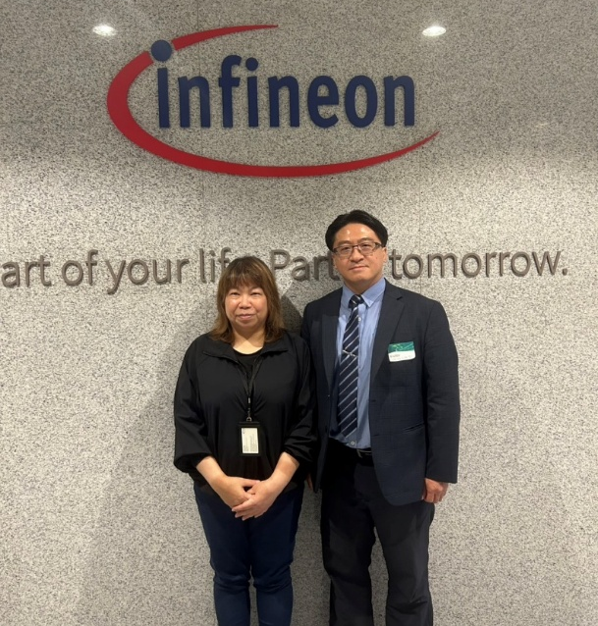
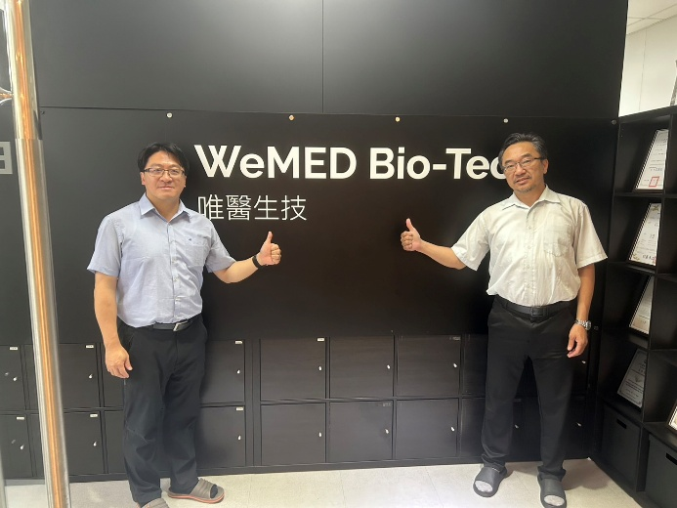
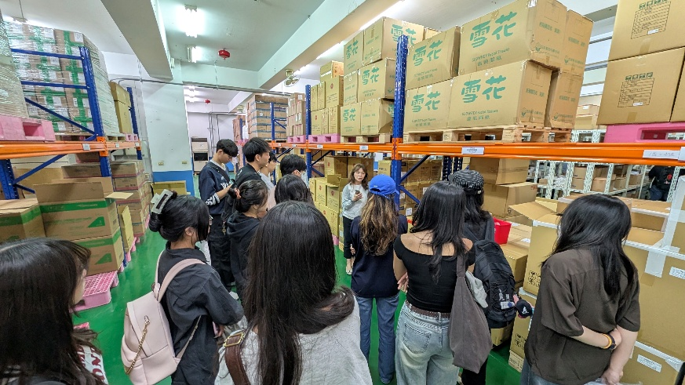
榮譽獲獎
教學研究面亮點 (1/4)
優質教育
全球夥伴關係
教學研究
學生實習
校外參訪
時間：115年5月6日
內容：醫管系張偉斌主任至新實習機構英飛凌科技股份有限公司及唯醫生技進行訪視。
時間：115年5月26日
內容：醫管系許志瑋老師安排大學部三年級學生赴桃園美德耐公司進行校外參訪。
國際行政
未來重點
重要宣導

Slide 8

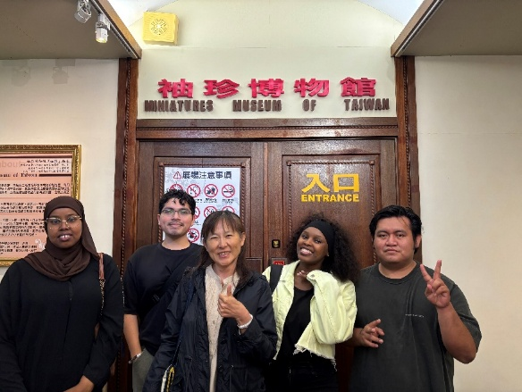


教學研究面亮點 (2/4)
榮譽獲獎
健康與福祉
優質教育
教學研究
在地國際化活動
在地國際化活動
時間：115年4月16日
內容：博士班學生Septi & Balquis參加國家地理頻道路跑「Run for Earth」，提倡環境永續與生態保育。
時間：115年4月24日
內容：醫管系外籍生課外活動至袖珍博物館參觀。
國際行政
未來重點
重要宣導

Slide 9

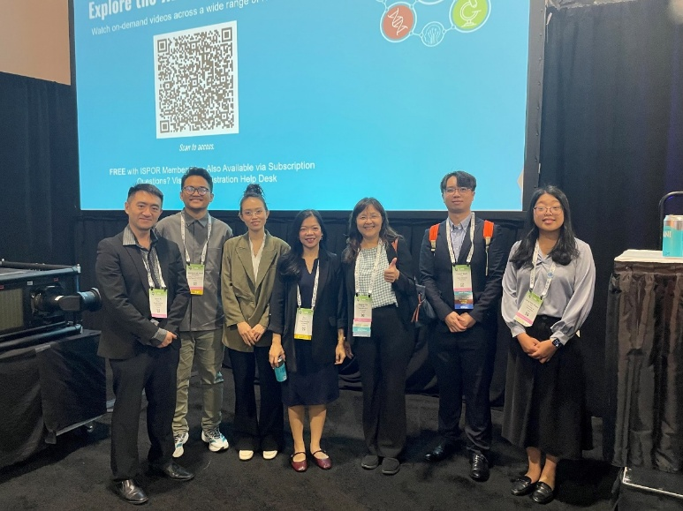
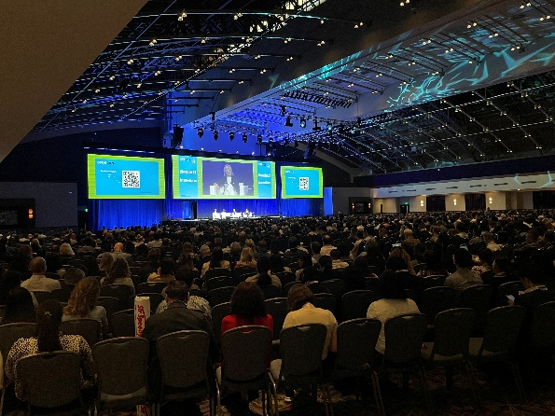
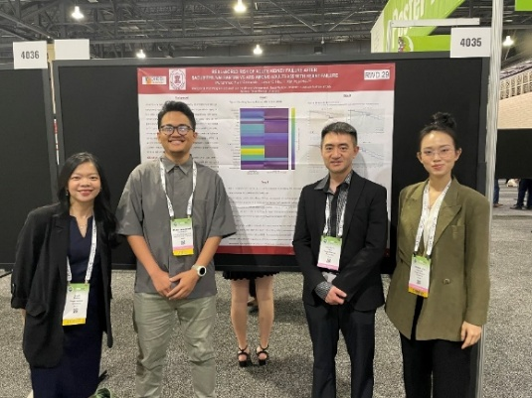
教學研究面亮點 (3/4)
榮譽獲獎
健康與福祉
優質教育
教學研究
國際學術交流
時間：115年5月17日-5月22日
內容：徐之昇教授帶領博士班學生出席於美國賓州費城舉辦之ISPOR 2026全球年會，團隊共發表 1 篇口頭發表與 3 篇壁報論文，與現場超過 5,000 位專家學者進行健康數據研究與國際合作交流。
Septi題目： Clinical Outcomes of Tirzepatide versus Dulaglutide on Type 2 Diabetes with Obesity and Heart Failure
Hanif題目：REAL-WORLD RISK OF ACUTE KIDNEY FAILURE AFTER SACUBITRIL/VALSARTAN VS ARB AMONG ADULTS =65 WITH HEART FAILURE
國際行政
未來重點
重要宣導

Slide 10

教學研究面亮點 (4/4)
榮譽獲獎
健康與福祉
優質教育
教學研究
國際學術交流
時間：115年5月
內容：大數據張詠淳老師指導學生論文投稿獲ICMHI 2026會議接受，5月中赴日本京都發表報告
Chou, Y.-S., Peng, S.-E., Huang, M.-S., Huang, T.-Y., & Chang, Y.-C. (n.d.). Predicting Cardiovascular Disease Diagnosis in Emergency Department Patients Using Pre-trained Language Models.
國際行政
未來重點
重要宣導

Slide 11
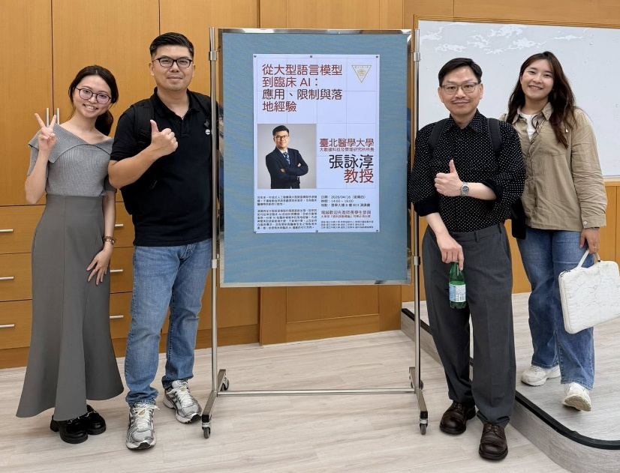
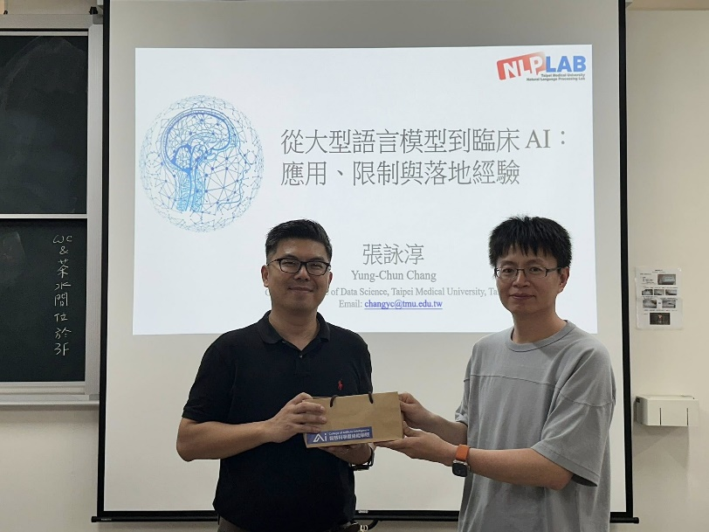
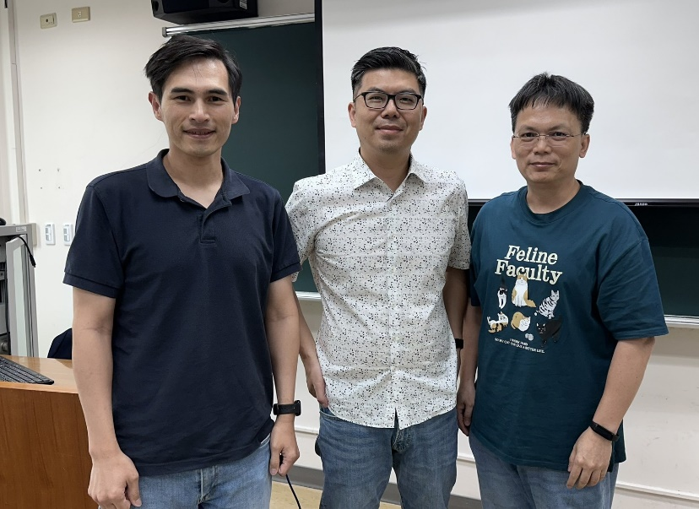


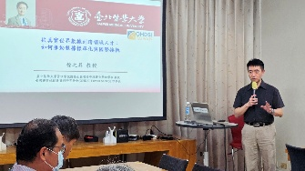
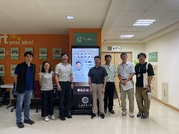
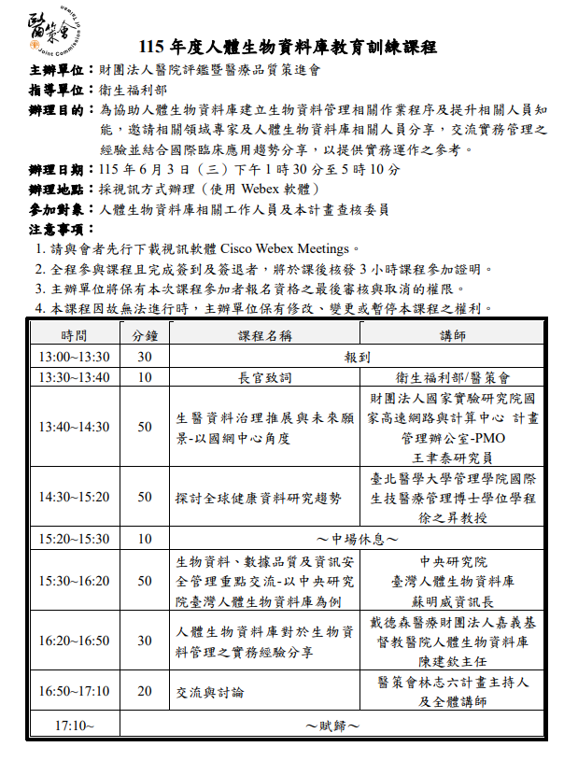
學術演講及論壇活動
榮譽獲獎
健康與福祉
優質教育
全球夥伴關係
教學研究
內容 | 照片
時間：115年4月16日-4月18日 內容：大數據所張詠淳所長受邀國立中興大學資工系、國立陽明交通大學AI學院、東吳大學巨量資料管理學院暨資料科學系進行演講，主題為：「從大語言模型到臨床AI: 應用、限制與落地經驗」。
時間：115年5月7日 內容：許明暉教授受邀至高雄醫學大學人工智慧生醫研究院演講，主題為：「Agentic AI年代的健康資料治理」。
時間：115年5月29日 內容：徐之昇主任應高雄醫學大學邀請進行專題演講，探討「全球觀察性健康資料研究教育」，促進跨域對話與思考。
時間：115年6月3日 內容：徐之昇主任受邀擔任財團法人醫院評鑑暨醫療品質策進會「115年度人體生物資料庫教育訓練課程」講師，將分享資料與數據標準化及研究協作化之實務經驗，探討跨國研究合作與臨床應用發展。
國際行政
未來重點
重要宣導

Slide 12
論文發表
榮譽獲獎
健康與福祉
全球夥伴關係
教學研究
2020-2025管理學院教師SCI/SSCI發表
項目/年 | 2020 | 2021 | 2022 | 2023 | 2024 | 2025 | 2026
專任教師人數 | 22 | 22 | 19 | 19 | 20 | 20 | 21
發表總篇數 | 86 | 99 | 110 | 96 | 72 | 59 | 33
第一/通訊作者篇數 | 44 | 59 | 63 | 52 | 43 | 35 | 11
IF < 5的篇數 | 58 | 73 | 74 | 62 | 46 | 45 | 23
5 ≤ IF < 10的篇數 | 25 | 24 | 28 | 30 | 23 | 11 | 9
IF ≥ 10的篇數 | 3 | 2 | 8 | 4 | 3 | 3 | 1
IF平均值 | 4.488 | 4.284 | 5.609 | 4.633 | 7.890 | 4.542 | 5.715
國際行政
未來重點
●統計截至
114年4月30日
●匯出日期
114年6月2日
●資料來源:
研究競爭力系統
重要宣導
2020-2025管理學院國際合作指標數據表
年度 | 2020 | 2021 | 2022 | 2023 | 2024 | 2025 | 2026
國際共著百分比 | 48.9% | 46.5% | 51.6% | 47.1% | 54.9% | 43.1% | 49.1%
國際共著篇數 | 65 | 92 | 94 | 64 | 62 | 53 | 27
FWCI | 1.31 | 1.05 | 0.90 | 1.29 | 1.24 | 1.46 | 1.24
●統計截至115年5月27日
●匯出日期115年6月2日
●資料來源: Scival，系統數據更新及其判定標準與教師實際發表情形偶有落差，將請院內教師定期檢視。

Slide 13



國際交流
榮譽獲獎
優質教育
全球夥伴關係
教學研究
國際學術交流
時間：115年5月24日-5月29日
內容：管理學院郭乃文院長帶領醫管系碩士班學生赴日本進行移地教學，將參訪神戶大學醫學部附屬醫院，並拜訪日本經營株式會社、參訪其管理之長照機構。
國際行政
未來重點
重要宣導

Slide 14
重點行政工作
榮譽獲獎
優質教育
全球夥伴關係
教學研究
TEEP招生計畫
計畫年度 | 負責教師 | 學生姓名 | 國籍 | 預計期間
114年計畫展延 | 徐之昇 | Hung Kim Trinh | 越南 | 2026/05/04 - 2026/10/30
 | 徐之昇 | Tai Nguyen Minh Le | 越南 | 2026/06/22 - 2026/12/14
 | 阮逢英 | Le Ngoc Son | 越南 | 2026/07/01-2026/12/31
115年計畫 | 徐之昇 | Yeremia | 印尼 | 2026/07/01-2026/12/31
 | 阮逢英 | Tran Anh Khoi | 越南 | 2026/06/01-2026/08/31
 | 阮逢英 | Tran Ngoc Thanh Tra | 越南 | 2026/06/01-2026/08/31
時間：115年4月
內容：管理學院114-115年TEEP計畫目前共招收6名學生
國際行政
未來重點
重要宣導
院/系級會議
日期 | 單位 | 會議
115年3月30日 | 醫務管理學系 | 第一次新聘教師甄選小組會議、系課程委員會議
115年4月2日 | 醫務管理學系 | 第二次新聘教師甄選小組會議
115年4月7日 | 管理學院 | 教評會議
115年4月8日 | 大數據所 | 課程委員會
115年4月13日 | 管理學院 | 課程委員會
115年4月14日 | 管理學院 | 院務會議暨優良教師公開演講
115年4月16日 | 醫務管理學系 | 雙語計畫討論會議
115年4月20日 | 醫務管理學系 | 系實習委員會會議

Slide 15



未來重點規劃
榮譽獲獎
優質教育
全球夥伴關係
教學研究
國際研討會
校外演講
時間：115年7月18日
內容：由臺灣觀察性健康資料研究學會與臺北醫學大學管理學院及數據處臨床數據中心共同主辦之「2026健康數據科學全球高峰論壇」，將於台北南港展覽館一館舉行，邀集國內外專家交流，探討健康數據科學創新應用與國際合作趨勢，歡迎各界踴躍報名參加。
時間：115年8月2日
內容：生技EMBA十周年的活動邀請李吉仁老師進行個案教學，主題為「轉型再成長管理個案討論」。
國際行政
未來重點
重要宣導

Slide 16

補充資料
至多以10頁為限
會議中不播放，僅提供參閱
16

Slide 17
校訂與學院自訂KPI
校訂指標 | 109學年度 | 110學年度 | 111學年度 | 112學年度 | 說明
 | 實際值 | 完成值 | 完成值 | 目標值
【教學】大學部EMI課程開課學分數 | 0 | 2 | 2 | 7 | ●大學部(含學士後)EMI課程開課學分數加總 ●以人數未達標準停開後之開課數計算
【國際化】境外在學生占比 | 7.1% | 10.9% | 10.2% | 12.3% | ●境外在學生：指所有僑、外、陸在學生(含學、碩、博籍，不含休學) ●每學年度註冊人數以10/15為基準 ●每年成長10％
【研究】國科會研究計畫執行率 | 55.2% | 50.0% | 40.0% | 55.1% | ●目標設定：≥全校實際值→成長5%；<全校實際值→成長15% (目標值於前一學年度實際值確認後計算) ●每學年度研究計畫數、專任教師人數將於當年9月底結算 ●算式：該年執行計畫總人數/學院專任教師總人數
校訂指標 | 2020 | 2021 | 2022 | 2023 | 說明
 | 實際值 | 完成值 | 完成值 | 目標值
【研究】論文總篇數-SciVal | 161 | 191 | 132 | 245 | ●資料來源：SciVal (Scopus) ●每年成長15％
【研究】論文總篇數-WOS | 87 | 115 | 116 | 132 | ●資料來源：研究競爭力分析系統 ●每年成長15％
【國際化】國際合作論文百分比 | 45.5% | 42.4% | 56.7% | 69.2% | ●資料來源：SciVal (Scopus) ●每年成長15％
校訂指標 | 2015-2020 | 2016-2021 | 2017-2022 | 2018-2023 | 說明
 | 實際值 | 完成值 | 完成值 | 目標值
【研究】論文被引總次數 | 8,984 | 7,298 | 8,524 | 9,652 | ●資料來源：SciVal (Scopus) ●每年成長15％ (目標值於前一學年度實際值確認後計算) ●以六年為呈現區間
自訂指標 | 109學年度 | 110學年度 | 111學年度 | 112學年度 | 填報時間：2024/09 |  | 說明
 | 實際值 | 完成值 | 目標值 | 目標值 | 完成值 | 達成率
【教學】運用個案教學於課程之教師數 | 6 | 7 | 11 | 9 | 13 | 144.44% | ●資料來源：管理學院統計 ●追蹤時間：每學期
【教學】建置智慧管理特色MOOCs系列教材數 | 0 | 1 | 1 | 2 | 2 | 100% | ●資料來源：管理學院統計 ●追蹤時間：每學期
【產學】執行產學計畫件數 | 9 | 9 | 11 | 10 | 10 | 100% | ●資料來源：研管系統 ●追蹤時間：每學期
【教學/研究/產學】學生參與生醫智慧管理產學合作計畫件數 | 1 | 2 | 3 | 3 | 4 | 133.33% | ●資料來源：管理學院統計 ●追蹤時間：每學期

